Slide 1
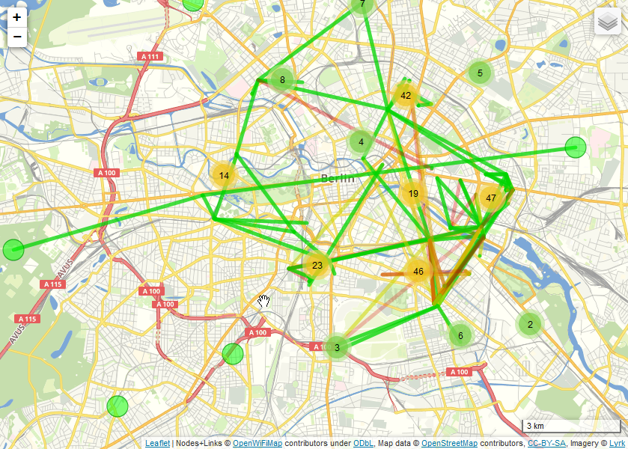
Freifunk
Eine offene, nicht-kommerzielle und hierarchielose Initiative für freie Funknetzwerke

Slide 2
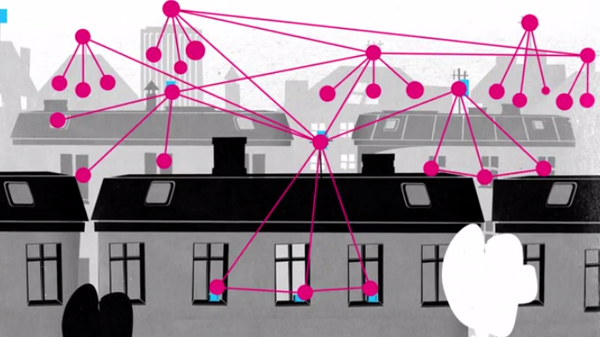
Wie funktioniert das?
jede TeilnehmerIn stellt einen WLAN-Router für den Datentransfer anderer TeilnehmerInnen zur Verfügung
Router verbinden sich zu gleichartigen Geräten

Slide 3
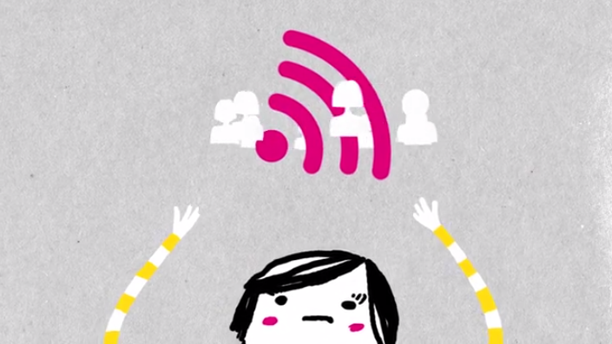
Warum ist Freifunk so großartig?
Jeder kann mitmachen/mitreden/mitentscheiden
Vernetzung von Menschen unabhängig von ihrem Status/Einkommen/Herkunft/technischen Wissen
Internet gibt es auch an Orten, wo es ohne Freifunk
keines gäbe
Das Netz ist frei, unabhängig, unzensiert und kostenfrei
Notes:
Demokratisierung der Kommunikationsmedien
Förderung lokaler Sozialstrukturen
digitaler Spaltung entgegenwirken
Freie, unabhängige, unzensierte, nicht-kommerzielle Netzwerkstrukturen

Slide 4
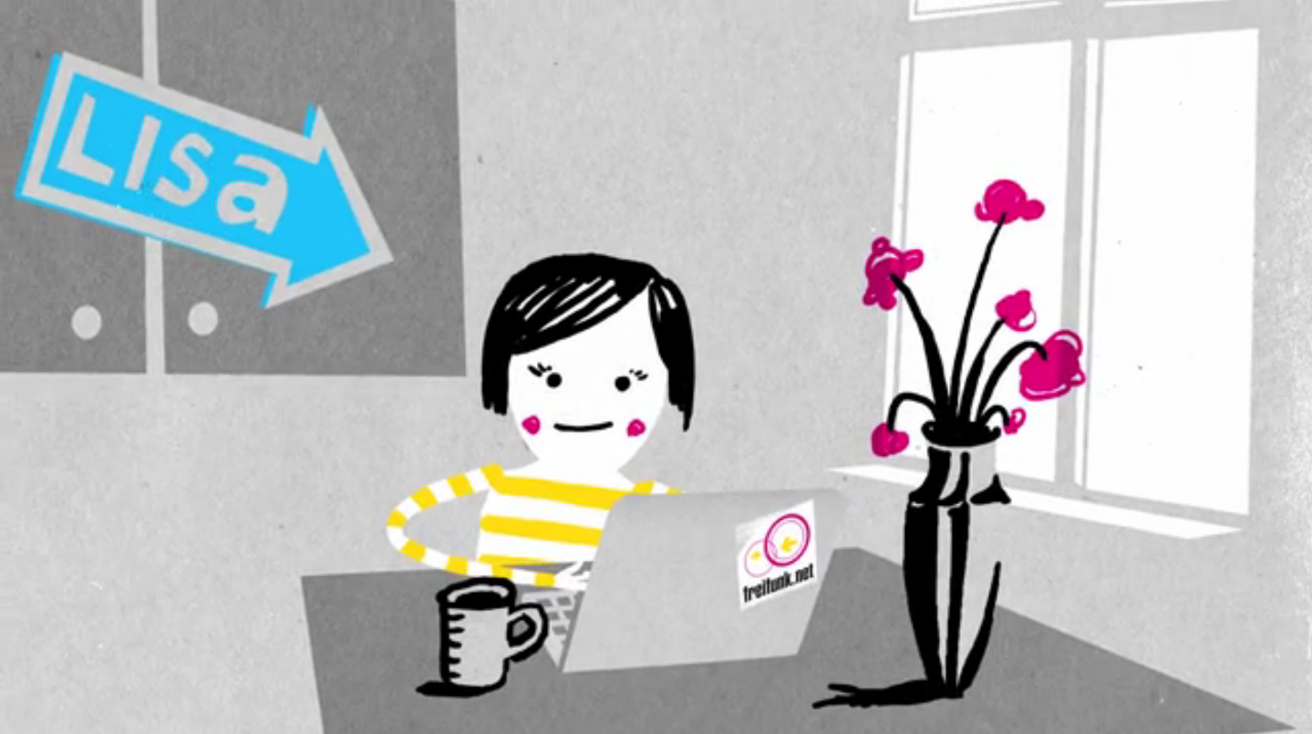
Wie kann ich mitmachen?
Besorg dir einen Freifunk Router
Installiere die Freifunksoftware
Stell den Router in dein Fenster

Slide 5
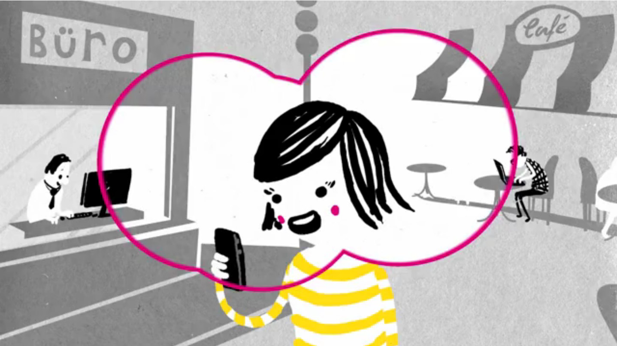
Was kann ich noch tun?
Komm zu unseren Treffen
Erzähle vielen Menschen von Freifunk
Hilf beim Aufbau auf Dächern und Türmen
Spende auf betterplace.org

Slide 6
?

